Slide 1
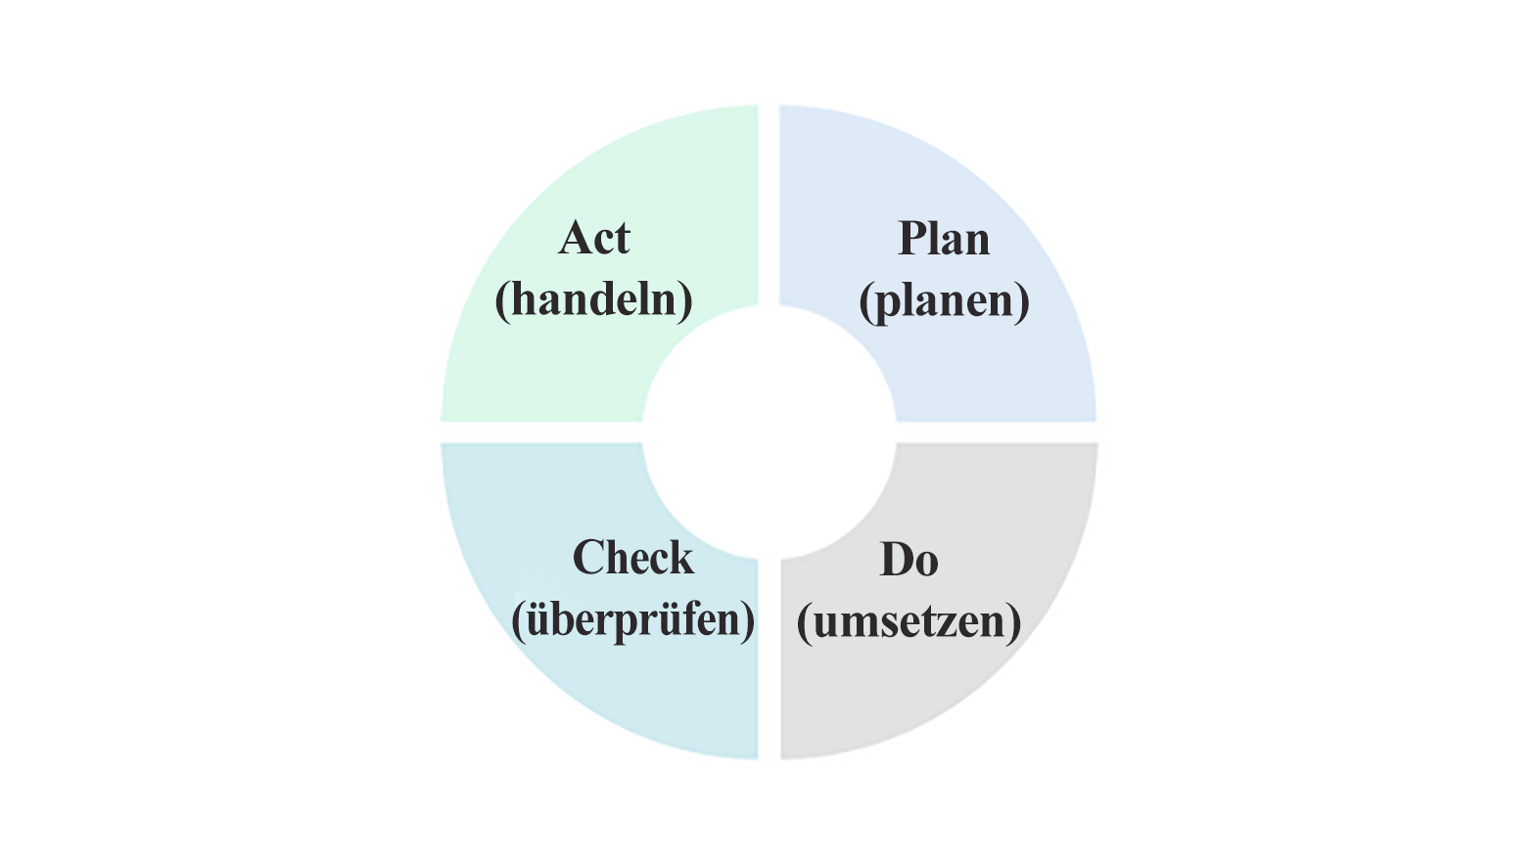
PDCA-
Modelldiagrammvorlage

Slide 2
12. Optimieren und aufrechterhalten
1. Problem/Chance erkennen
11. Effektivität nachverfolgen
2. Zweck klären
10. Lösungen vollständig implementieren
3. Ziele definieren
Kontinuierlicher Verbesserungs-
prozess
9. Ergebnisse verifizieren: Wurden die Ziele erreicht?
4. Aktionsplan erstellen
8. Lösungen testen
5. Informationen erfassen
7. Lösungen entwickeln
6. Daten analysieren
Bereitgestellt von Smartsheet, Inc.

Slide 3
HAFTUNGSAUSSCHLUSS Alle von Smartsheet auf der Website aufgeführten Artikel, Vorlagen oder Informationen dienen lediglich als Referenz. Wir versuchen, die Informationen stets zu aktualisieren und zu korrigieren. Wir geben jedoch, weder ausdrücklich noch stillschweigend, keine Zusicherungen oder Garantien jeglicher Art über die Vollständigkeit, Genauigkeit, Zuverlässigkeit, Eignung oder Verfügbarkeit in Bezug auf die Website oder die auf der Website enthaltenen Informationen, Artikel, Vorlagen oder zugehörigen Grafiken. Die Nutzung dieser Informationen erfolgt deshalb auf eigenes Risiko.

